Slide 1

Programování
Komponenty formulářových aplikací

Slide 2
Základní komponenty WFA
Název komponenty | Základní vlastnosti | Základní události
Formulářové okno | Name, Text | Load
Tlačítko | Name, Text, Enabled | Click
TextBox | Name, Text | TextChanged
CheckBox | Name, Text, Checked | CheckedChanged
RadioButton | Name, Text, Checked | CheckedChanged
GroupBox | Name, Text | -
Label (štítek) | Name, Text | Click
Panel | Name | Paint

Slide 3
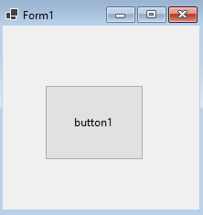

Komponenta WFA - tlačítko
Jeden ze základních prvků
Vhodný pro spuštění algoritmu – výpočet, zobrazení, …
Implementaci celého algoritmu pak můžeme psát do jedné události
Pro kód je důležitá vlastnost Name

Slide 4
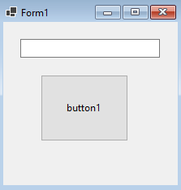
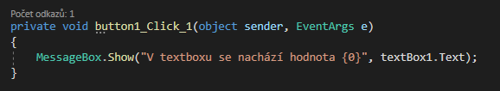
Komponenta WFA - textbox
Jeden ze základních prvků
Ideální pro získání vstupních hodnot od uživatele a zobrazení výsledku
Vhodný pro součinnosti s tlačítkem
Pro kód je důležitá vlastnost Name

Slide 5
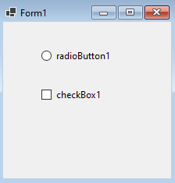
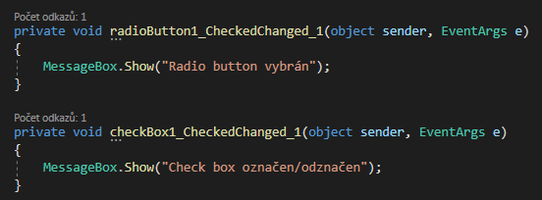
Komponenta WFA – checkbox, radio
Základní komponenty
Používáme je pro označení možností
Vhodné pro volbu režimu fungování aplikace

Slide 6
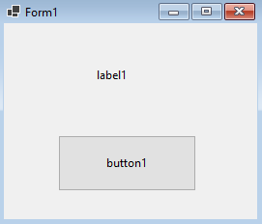
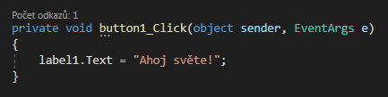
Komponenta WFA - label
Základní komponenta
Vhodná pro označení vstupního pole nebo pro zobrazení výsledku
Uživatel nemá možnost s labelem výrazně interagovat
Jakákoliv manipulace s labelem není intuitivní

Slide 7
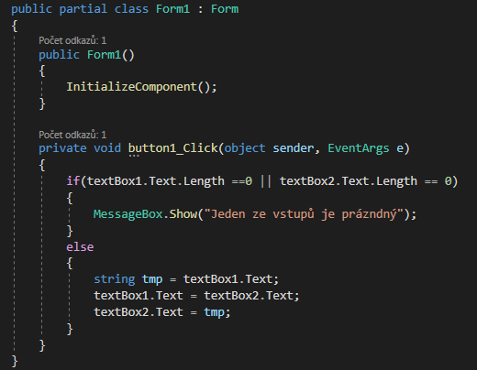
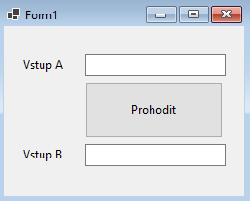
Jednoduchá formulářová aplikace Prohození vstupních hodnot
Aplikace prohodí hodnoty ve vstupních kolonkách
Pokud je některá z kolonek prázdná, zobrazíme upozornění

